Slide 1

教室借用管理系統
班級:四資工三甲
組別:第三組
組員: 41243101 伍翊瑄 41243103 林采儀
41243104 范芷紜 41243107 潘怡潔

Slide 2
目錄
1
應用情境與使用案例
3
ER Diagram
系統需求說明
2
4
完整性限制

Slide 3
1
應用情境與使用案例

Slide 4
應用情境
學生
需要進行小組討論、專題製作或活動練習時，可透過系統查詢教室空閒時段，並提出借用申請，經審核通過後即可使用，避免找不到空間或人工登記錯誤的問題。
老師
需要進行補課、課程延伸討論或舉辦小型教學活動時，可透過系統即時查詢教室使用狀態，並線上申請借用教室，以確保教學活動順利進行且不與其他課程衝突。
管理者
負責審核所有教室借用申請，確認借用時間與用途是否合理，並管理教室使用狀態與借用紀錄，進行教室資源調度。

Slide 5
使用案例
1.查詢教室
2.申請借用教室
輸入：日期、時間
、設備需求
輸出：可用教室清單、
人數限制
一般使用者
學生/教師
輸入：時間、教室代號、申請人資訊（姓名、電話等）
、用途
系統自動檢查是否有時間衝突（衝堂）
3.取消借用
4.查看借用紀錄
條件：借用尚未開始
（還未到借用日期與時間）
只有申請人本人可以取消尚未開始的借用申請，管理員不可代替使用者取消借用。
查詢個人或特定教室的
歷史借用紀錄

Slide 6
使用案例
1.審核借用申請
2.教室及設備管理
管理者
(Admin)
狀態流程：
Pending（審核中）
Approved（核准）
Rejected（拒絕
，須填寫拒絕原因）
新增教室 / 設備
停用教室 / 設備
設定教室狀態為「維修中」
（UnderMaintenance）

Slide 7
2
系統需求說明

Slide 8
功能性需求
1.使用者必須能登入系統
2.支援教室借用類型選擇(短期借用 / 長期借用）
3.使用者可以查詢教室狀態
4.系統需防止時間衝突（同一教室不可同時被借用）
5.借用需經過審核

Slide 9
功能性需求
6.系統需保存歷史借用紀錄
7.管理員可管理教室資料
8.系統記錄審核歷程(記錄審核者與操作內容)
9.使用者可取消尚未開始的借用申請
10.記錄並管理教室所包含之設備資訊
（如投影機、麥克風等）

Slide 10
3
ER Diagram

Slide 11
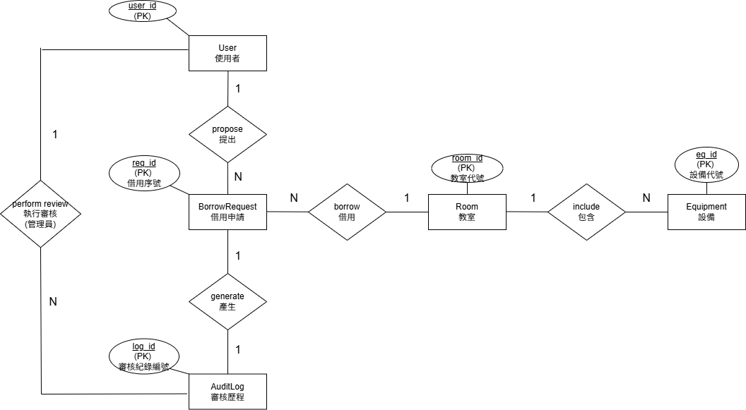
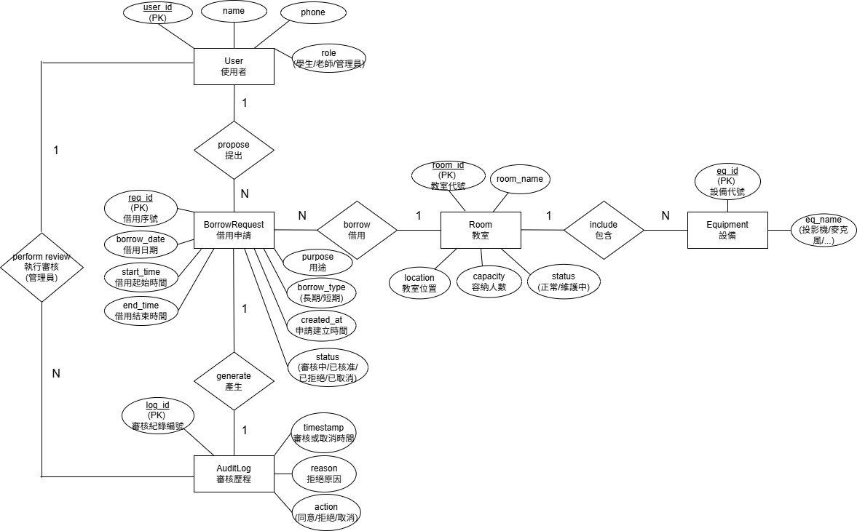
ER diagram

Slide 12
4
完整性限制

Slide 13
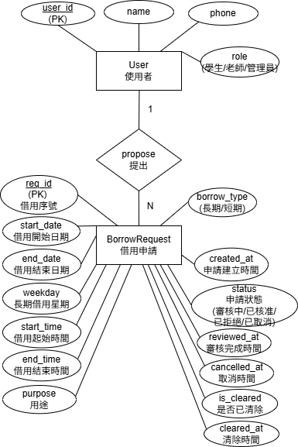
User (使用者)
欄位名稱 | 說明 | 是否可為空 | Domain
user_id | 主鍵，使用者唯一識別碼 | 否 | 前綴字母+數字；S=學生、T=教師、A=管理員
name | 姓名 | 否 | 長度為1~50的文字
phone | 聯絡電話 | 是 | 09開頭之10位數字
role | 角色 | 否 | 'S'、'T'、'A' 三者之一

Slide 14
User (使用者)
user_id 為主鍵，值必須唯一且非空
role 合法值為：'S'、'T'、'A'，分別代表學生、教師、管理員
phone 若有填寫，需符合 09 開頭之 10 位數字格式
至少需有一筆 role = 'A' 的管理員資料，否則系統無法進行審核與管理功能

Slide 15
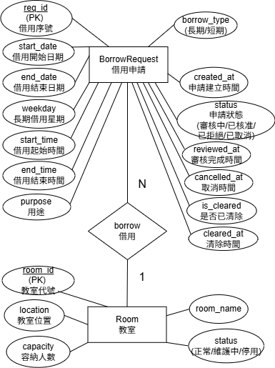
Room (教室)
欄位名稱 | 說明 | 是否可為空 | Domain
room_id | 主鍵，教室代碼 | 否 | 長度7~10之英數字，例如 BGC0614
room_name | 教室名稱 | 否 | 長度1~20文字，且不可重複
location | 位置 | 是 | 長度為3~50的文字，例如：綜三館 6F
capacity | 可容人數 | 否 | 1~100 的整數
status | 教室狀態 | 否 | 'Available'、'UnderMaintenance'、'Disabled'

Slide 16
Room (教室)
room_id 為主鍵，值必須唯一且非空
room_name 必須唯一，避免同名教室造成混淆
capacity 必須介於 1 至 100 之間
status 合法值為：'Available'、'UnderMaintenance'、'Disabled'
若 status = 'UnderMaintenance' 或 'Disabled'，則該教室不可被核准為 Approved

Slide 17
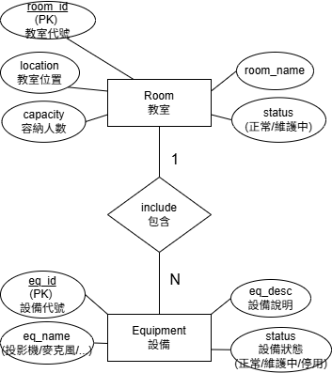
Equipment (教室設備)
欄位名稱 | 說明 | 是否可為空 | Domain
eq_id | 主鍵，設備唯一識別碼 | 否 | 正整數，由系統指定
eq_name | 設備名稱 | 否 | 長度1~30文字
eq_desc | 設備說明 | 是 | 例如 HDMI 投影機、無線麥克風
room_id | 外鍵，對應教室編號 (Room.room_id) | 否 | 參考 Room 的 room_id
status | 設備狀態 | 否 | 'Available'、'UnderMaintenance'、'Disabled'

Slide 18
Equipment (教室設備)
eq_id 為主鍵，值必須唯一且非空
eq_name 在同一 room_id 下不可重複
room_id 必須對應到 Room.room_id（外鍵約束）
eq_desc 用於記錄設備補充說明
status 合法值為：'Available'、'UnderMaintenance'、'Disabled'
若設備 status = 'Disabled'，則不顯示於一般使用者查詢結果

Slide 19
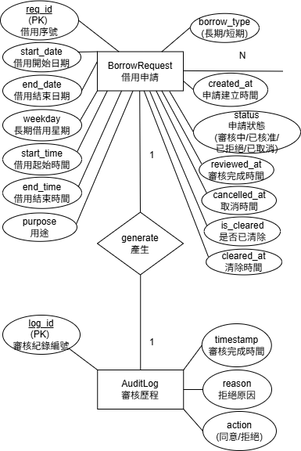
BorrowRequest (借用申請)
欄位名稱 | 說明 | 是否可為空 | Domain
req_id | 主鍵，借用申請唯一識別碼 | 否 | 正整數，由系統指定
user_id | 外鍵，對應借用者 (User.user_id) | 否 | 參考 User.user_id
room_id | 外鍵，對應借用教室 (Room.room_id) | 否 | 參考 Room.room_id
start_date | 借用開始日期 | 否 | 合法日期
end_date | 借用結束日期 | 否 | 不可早於 start_date
weekday | 長期借用星期 | 是 | 1~7；短期借用可為 NULL
start_time | 借用起始時間 | 否 | 08:10 以後，且早於 end_time

Slide 20
BorrowRequest (借用申請)
欄位名稱 | 說明 | 是否可為空 | Domain
end_time | 借用結束時間 | 否 | 22:30 以前，且晚於 start_time
purpose | 用途 | 否 | 長度1~100的文字
borrow_type | 借用類型 | 否 | 'ShortTerm'、'LongTerm'
status | 申請狀態 | 否 | 'Pending'、'Approved'、'Rejected'、'Cancelled'
created_at | 申請建立時間 | 否 | 系統自動記錄
reviewed_at | 審核完成時間 | 是 | 核准或拒絕時記錄
cancelled_at | 取消時間 | 是 | 使用者取消時記錄
is_cleared / cleared_at | 清除系統欄位 | 依欄位 | Y/N 與清除時間

Slide 21
BorrowRequest (借用申請)
req_id 為主鍵，值必須唯一且非空
user_id 必須對應到 User.user_id（外鍵）
room_id 必須對應到 Room.room_id（外鍵）
start_date 不可晚於 end_date
start_time 必須早於 end_time
borrow_type 合法值為：'ShortTerm'、'LongTerm'
若 borrow_type = 'LongTerm'，則 weekday 不可為空

Slide 22
BorrowRequest (借用申請)
status 合法值為：'Pending'、'Approved'、'Rejected’
、'Cancelled'
同一 room_id、日期區間重疊、時間區間重疊，且 status = 'Approved' 的借用紀錄不可同時存在
若 Room.status = 'UnderMaintenance' 或 'Disabled’
，則該申請不可被核准為 Approved
reviewed_at 不可早於 created_at
若 status = 'Cancelled'，則 cancelled_at 不可為空
is_cleared 合法值為 'Y' 或 'N'

Slide 23
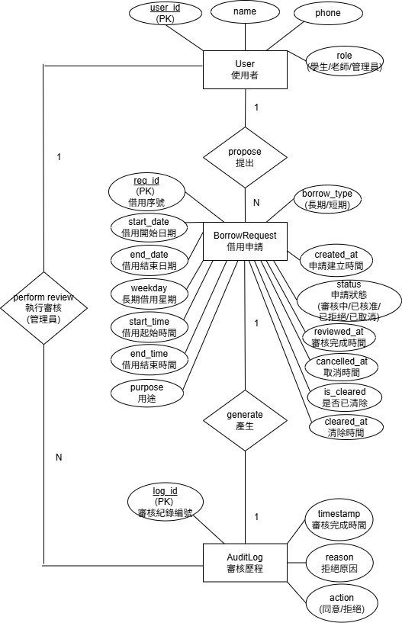
AuditLog (審核歷程)
欄位名稱 | 說明 | 是否可為空 | Domain
log_id | 主鍵，審核紀錄唯一識別碼 | 否 | 正整數，由系統指定
req_id | 外鍵，對應借用申請編號 (BorrowRequest.req_id) | 否 | 參考 BorrowRequest.req_id
admin_id | 外鍵，對應審核者 (User.user_id) | 否 | 參考 User.user_id， 且 role 必須為 'A'
action | 操作 | 否 | 'Approve'、'Reject' 兩者之一
reason | 拒絕原因 | 是 | 長度1~200的文字(action = 'Reject' 時必填)
timestamp | 審核完成時間 | 否 | 不早於對應申請的 created_at

Slide 24
AuditLog (審核歷程)
log_id 為主鍵，值必須唯一且非空
req_id 必須對應到 BorrowRequest.req_id（外鍵）
admin_id 必須對應到 User.user_id（外鍵）
，且該使用者 role 必須為 'A'
action 合法值為：'Approve'、'Reject'
若 action = 'Reject'，則 reason 不可為空或只含空白
timestamp 不可早於對應 BorrowRequest.created_at
取消借用不記錄在 AuditLog，而是記錄在
BorrowRequest.cancelled_at

Slide 25
跨資料表完整性限制
規則說明 | 對應限制
每個使用者必須先登入，才能發出借用申請 | User 資料存在，且 BorrowRequest.user_id 對應到 User.user_id
教室借用必須經過審核，Pending 時尚未核准 | BorrowRequest.status 必須在審核後才可變為 Approved / Rejected
只有 Admin 可以核准或拒絕申請 | AuditLog.admin_id 必須對應到 User.user_id，且 role 必須為 'A'
使用者只能取消尚未開始的借用 | 若系統時間已超過 start_date + start_time，status 不可再變更為 Cancelled
維修或停用中的教室不可被核准借用 | 在 INSERT / UPDATE BorrowRequest 時檢查對應 Room.status
每筆核准或拒絕操作都必須在 AuditLog 中記錄 | 凡 BorrowRequest.status 從 Pending → Approved 或 Rejected，必須有一筆對應的 AuditLog 資料

Slide 26
資料來源
國立虎尾科技大學 資工系教室借用系統
https://csieoffice1.nfu.edu.tw/
逢甲大學體育 室場地借用管理系統.
https://share.google/43ZdNW1RVkHCTsGi8
國立清華大學 教室借用系統
https://share.google/7nEjYTNkDw13sQput
中原大學教務處
https://share.google/Jgz627iK0832tkNwJ

Slide 27
Github連結
https://github.com/vivian1060290/DB_project_114

Slide 28

謝謝大家

